Slide 1
Projeto Direitos Humanos
Atividade Extensionista de Direitos Humanos

Slide 2
Sumário
Composição do grupo
Identificação do Projeto
Local de implementação
Apresentação
Justificativa
Objetivos
Metas e resultados esperados
Metodologia
Cronograma
Considerações finais
Referências

Slide 3
Composição do grupo
Anderson José da Silva
Anderson de Oliveira Ximenes Mesquita
Diógenes El Mourani Isaac
Eliane Lima e Silva
Gildenou Valentim Martins Júnior
Juliana Rodrigues
Junio Teles do Nascimento
Leudivan Bento do Amaral
Monike Nunes de Abreu Souza
Sther de Menezes Moraes

Slide 4
Identificação do Projeto
Título: Como ajuizar ação no juizado especial cível
.

Slide 5
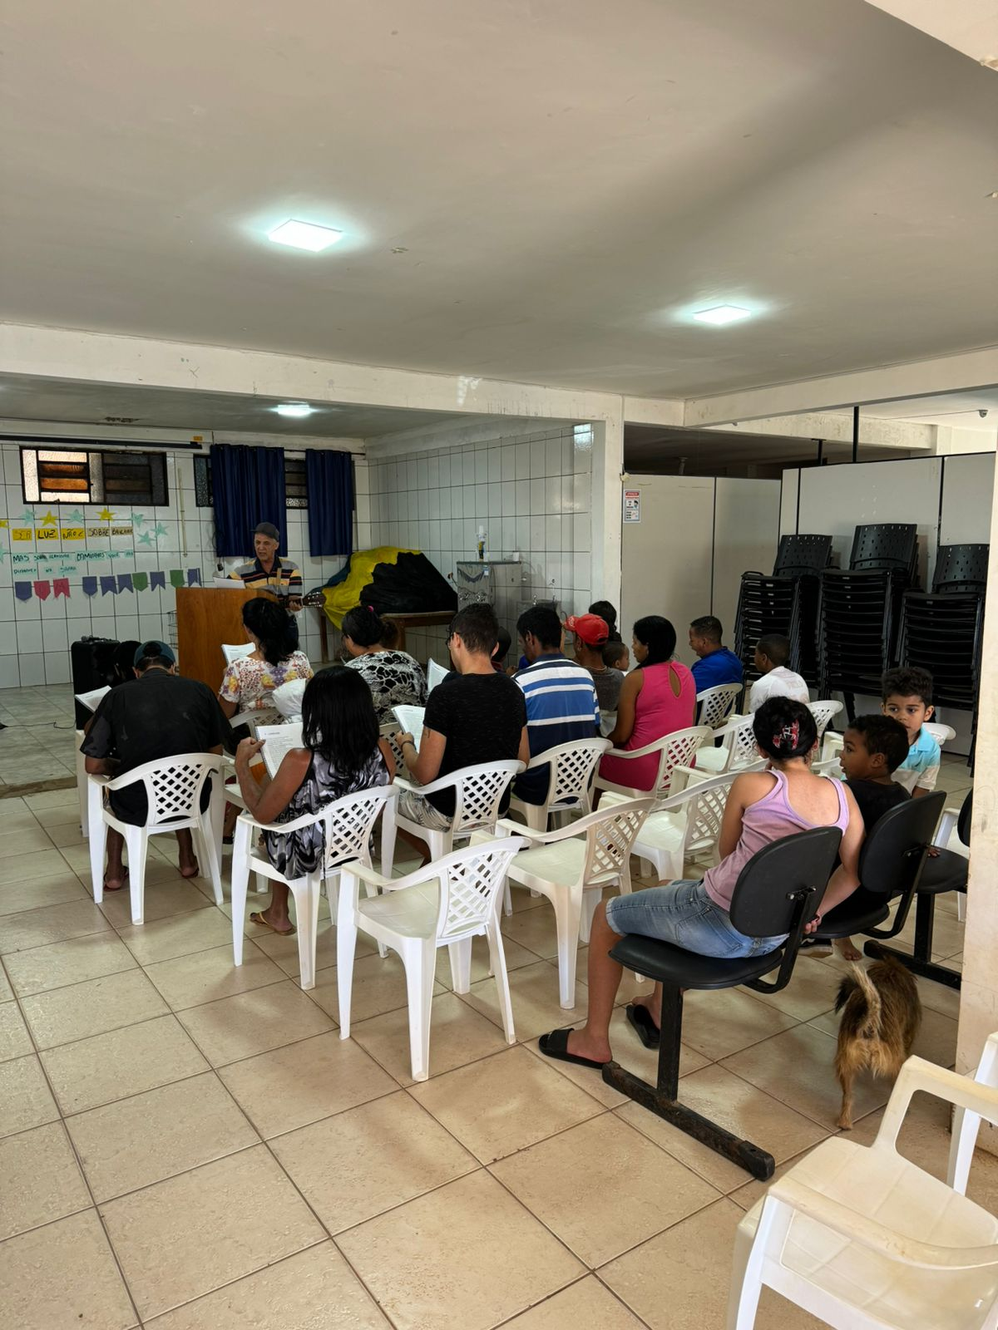
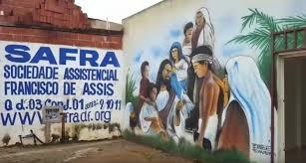
Local de implementação
Sociedade Assistencial São Francisco de Assis - Safra - Cidade Estrutural/DF

Slide 6
Apresentação
Título: Como ajuizar ação no juizado especial cível
Os Direitos Humanos, linha de extensão na qual se insere este Projeto, são fundamentais para assegurar a dignidade, liberdade e igualdade de todas as pessoas, transcendem fronteiras.
Juizados Especiais Cíveis, esses direitos desempenham um papel fundamental na garantia do acesso à justiça para populações em situação de vulnerabilidade. Sendo fundamental a pessoa.

Slide 7
Justificativa
A abordagem do projeto se justifica pelo fato de que a falta de informações para a população mais carente
a democratização do acesso à informação
O acesso à informação é um direito reconhecido internacionalmente e está intrinsecamente ligado

Slide 8
Objetivos
Realizar levantamento bibliográfico e documental sobre os Juizados Especiais Cíveis;
Elaborar material informativo com orientações sobre o acesso aos Juizados Especiais Cíveis, em linguagem clara, voltada para populações vulneráveis;
Criar folder com orientações para projetar para o público alvo;
Realizar roda de conversa com a comunidade assistida pela Sociedade Assistencial São Francisco de Assis - Safra sobre o acesso à justiça, tratando do tema abordado de forma dinâmica, dialogada e participativa.
Criar página em rede social (instagram) para disponibilizar as orientações para acesso posterior.
Geral
Disponibilizar orientações sobre como ajuizar uma ação no Juizado Especial Cível no Distrito Federal
Específicos

Slide 9
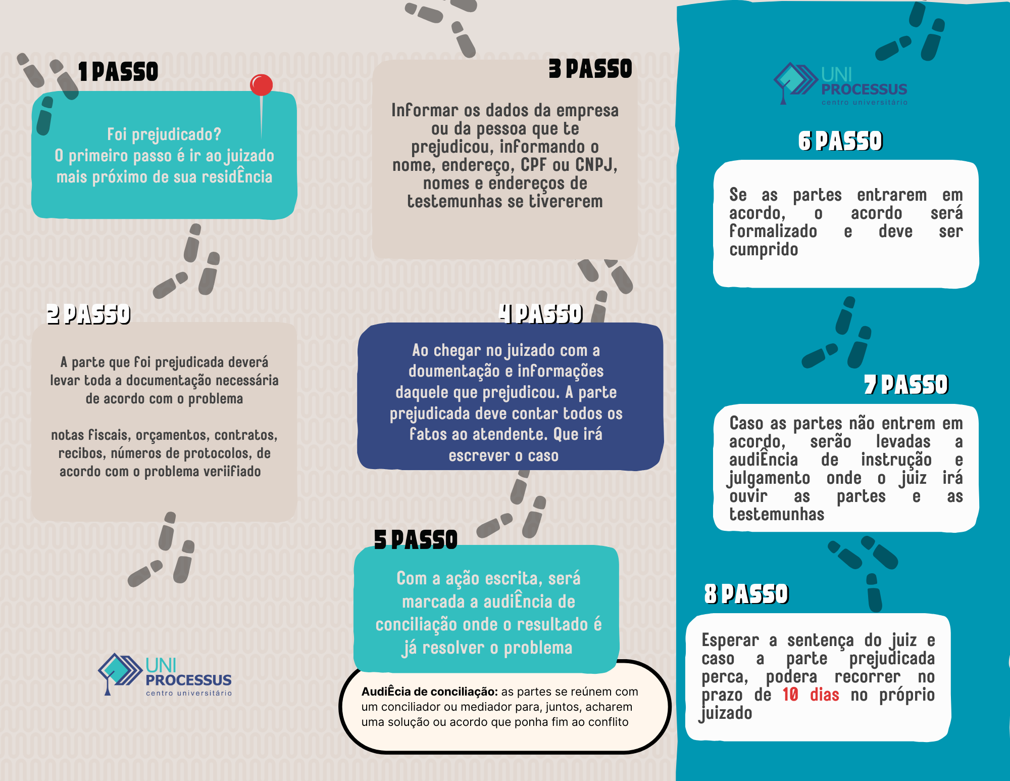

Slide 10
Metas e Resultados Esperados
Resultados Esperados
Metas
Produzir e disponibilizar orientações, em linguagem clara e simples, sobre os direitos de acesso à justiça por meio de Juizado Especial Cível;
Mostrar, por meio de exposição dialogada, com projeção das orientações, os benefícios do Juizado Especial Cível e qual a sua utilidade para todas as pessoas;
Disponibilizar materiais virtuais (folders) sobre como acessar os Juizados Especiais Cíveis para consulta, quando necessário.
Com a aplicação do projeto espera-se que as pessoas possam ter um pouco mais de conhecimento da área jurídica e quando necessário que elas mesmas possam conseguir ingressar com uma ação no Juizado Especial Cível de forma mais fácil e que busquem a partir do trabalho mais informações na área jurídica.

Slide 11
Metodologia
Abordagem - métodos mistos
Levantamento bibliográfico e documental;
Realização de atividades em campo;
Elaboração de conteúdo - material orientativo;
Criação de página na rede social (instagram);
Realização de roda de conversa com a comunidade assistida pela Sociedade Assistencial São Francisco de Assis - Safra - Cidade Estrutural/DF;
Elaboração da apresentação (slides) para compartilhamento da experiência em sala de aula;
Elaboração e apresentação do relatório final do Projeto.

Slide 12
Cronograma
Evento | Período | Observação
Fase de integralização | 4/4 a 22/5/24 | Definição do tema do Projeto, escolha da instituição beneficiária e organização das etapas e estratégias de trabalho.
Fase de socialização | 23/5 a 5/6 | Apresentação e discussão do projeto, realização de ajustes, se necessário, e implementação das atividades programadas.
 | 8/6 | Realização da atividade na instituição
 | 9 /6 a 4/7 | Análise dos resultados, elaboração e apresentação do relatório.
Fase final | 5 a 8/7 | Elaboração e apresentação do relatório de pesquisa e devolutiva para a comunidade.

Slide 13
Considerações Finais
A implementação do projeto trará impactos positivos para a comunidade:
Informações primordiais para dar início a ação
Bate papo que possibilitará um maior conhecimento não só sobre como ingressar mas também mostrará a democratização da justiça
Buscamos disseminar essa área que muitos desconhecem de forma simples

Slide 14
Referências
Barros, Alberto Ribeiro Gonçalves de. As concepções de liberdade em Locke e Sidney. Trans/Form/Ação, v. 42, p. 57-78, 2019. Disponível em: https://doi.org/10.1590/0101-3173.2019.v42n1.04.p57
Brasil. Presidência da República. Lei nº 9.099, de 26 de setembro de 1995: Dispõe sobre os Juizados Especiais Cíveis e Criminais e dá outras providências. Brasília, 1995. Disponível em: https://www.planalto.gov.br/ccivil_03/leis/l9099.htm. Acesso em: 8 abr 2024.
Disponível em: Minha Biblioteca, Grupo A https://integrada.minhabiblioteca.com.br/reader/books/9788595025233/pageid/0
EGGER, Ildemar. Mediação comunitária popular: uma proposta para além da conflitologia. Tese (Doutorado em Direito). Florianópolis: UFSC, 2008. P. 221
FONTELLES, Samuel Sales. Direitos fundamentais para concursos. Salvador: Juspodivm, 2014.
FREGAPANI, G. S. B. Formas alternativas de solução de conflitos e a Lei dos Juizados Especiais Cíveis. Revista de Informação Legislativa. Brasília, v. 34, n. 133, p. 99-108, jan. 1197.
Lagrasta, Valeria F. Inovações Tecnológicas nos Métodos Consensuais de Solução de Conflitos. Disponível em: Minha Biblioteca, Editora Saraiva, 2022. https://integrada.minhabiblioteca.com.br/reader/books/9786553621992/epubcfi/6/16%5 B%3Bvnd.vst.idref=miolo_3.xhtml%5D!/4
Lagrasta, Zafari e Martinelli.Guilherme, Luiz Fernando do Vale de A. Manual dos MESCs: meios extrajudiciais de solução de conflitos. Disponível em: Minha Biblioteca, Editora Manole, 2016. https://integrada.minhabiblioteca.com.br/reader/books/9788520461457/pageid/22
Martinelli, Dante P. Negociação e Solução de Conflitos - Do Impasse ao Ganha-ganha Com o Melhor Estilo. Disponível em: Minha Biblioteca, (2nd edição). Grupo GEN, 2020. https://integrada.minhabiblioteca.com.br/reader/books/9788597025989/epubcfi/6/24%5 B%3Bvnd.vst.idref=html11%5D!/4/28/2
MORAES, Alexandre de. Direitos humanos fundamentais. 9. ed. São Paulo: Atlas, 2011
Zaffari, Eduardo, K. e Martha Luciana Scholze. Solução de conflitos jurídicos.

